Slide 1
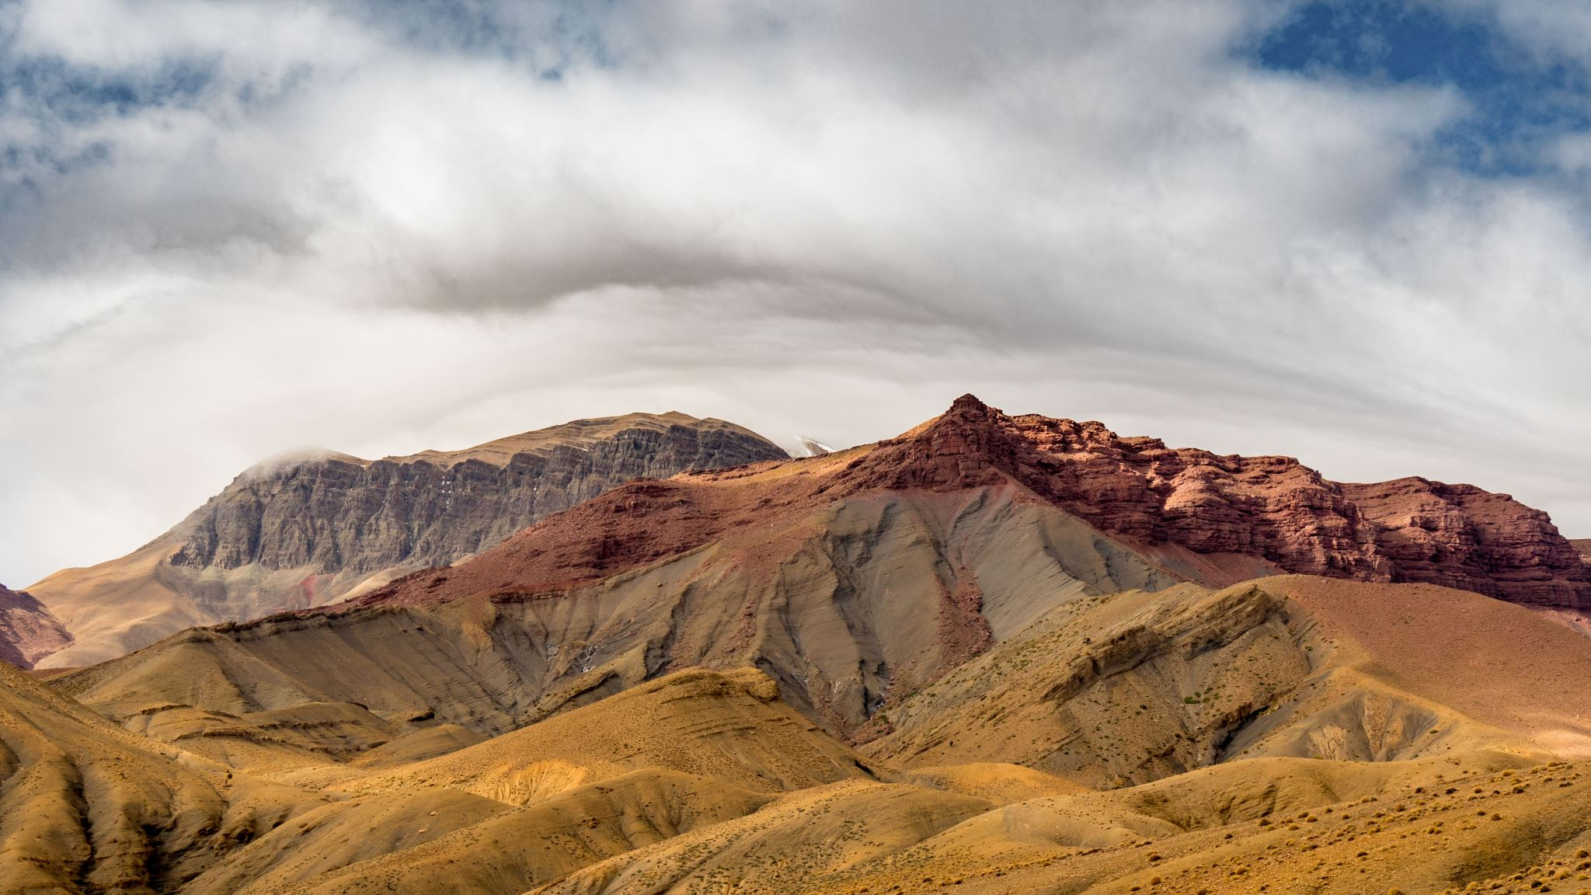
מבוא ופתיחה למסכת בבא קמא

Slide 2
משמעות שמה של המסכת
שלוש המסכתות הראשונות של סדר 'נזיקין' נקראות: בבא קמא, בבא מציעא, בבא בתרא. בעבר הן היו מסכת אחת שהייתה נקראת 'מסכת נזיקין', והיא הייתה מחלוקת לשלושה שערים ("בבות" בארמית). לכן משמעות השמות של המסכתות האלה הן:
בבא קמא- השער הראשון.
בבא מציעא- השער השני.
בבא בתרא- השער האחרון.

Slide 3
במה עוסקת בבא קמא?
- שייכותה לסדר נזיקין מלמדת שהיא עוסקת בנזקים.
"והתחיל בבבא קמא וענינה בדיני הנזקים ומניעתם כגון השור, והבור, וההבער, והחבלות, ודומיהם. ומחובת הדיין להקדים תחלה סלוק הנזקים מבני אדם."
(הקדמת הרמב"ם למשנה)
בבא קמא עוסקת בדיני נזקים ומניעים

Slide 4
ענייני הנזקים בתורה (1)
בפרשת משפטים (שמות כא-כב) מלמדת אותנו התורה- חייב אדם לשלם בעד נזקי גופו וממונו מפני שעל האדם מוטלת האחריות להשגיח ולשמור היטב על רכושו העלול להזיק, על מנת שלא יפגע בבני האדם או יגרום להם להפסד ממוני.

Slide 5
ענייני הנזקים בתורה (2)
בתורה אנו מוצאים שלוש סוגים מרכזיים של 'מזיקים':
שור (נזק שנעשה ע"י בע"ח)
א) קרן- נזק הנעשה בעקבות נגיחת הבהמה. (כוונת השור להזיק)
ב) שן- השחחת הבהמה את רכוש חברו דרך אכילתה. (יש הנאה לבהמה דרך הנזק)
ג) רגל- השחחת הבהמה את רכוש חברו דרך רגילה. (היזק מצוי מאוד)
2. בור
3. אש

Slide 6
בלימודנו אנו נעסוק בעיקר בפרק שישי של מסכת בבא קמא:
פרקנו עוסק בעיקר בנזקי שן, רגל ואש.
פרקנו עוסק בדיון בשאלה המרכזית: מהי מידת האחריות שלו כלפי נזק שנעשה לאחרים?
אם עשיתי כל שביכולתי ועדיין נגרם נזק- אני עדיין אחראי לנזק?
על פי איזה פרמטרים אנחנו קובעים את התשלום על הנזק?
אם יש מספר אנשים שהובילו למציאות של נזק- מי האחראי? שניהם או שיש אחראי עיקרי?
האם המזיק אחראי על כל הנזק שנגרם או שרק על החלק המרכזי?

